Slide 1
Base de Datos Modelo Lógico desde Modelo Comceptual
Ing. Julio Ernesto Carreño Vargas Msc.

Slide 2
Modelo Lógico
Una vez se cuenta con el modelo conceptual se selecciona el modelo lógico en el cual se quiere representar dicho modelo
El modelo lógico puede ser obtenido automáticamente desde el modelo conceptual

Slide 3
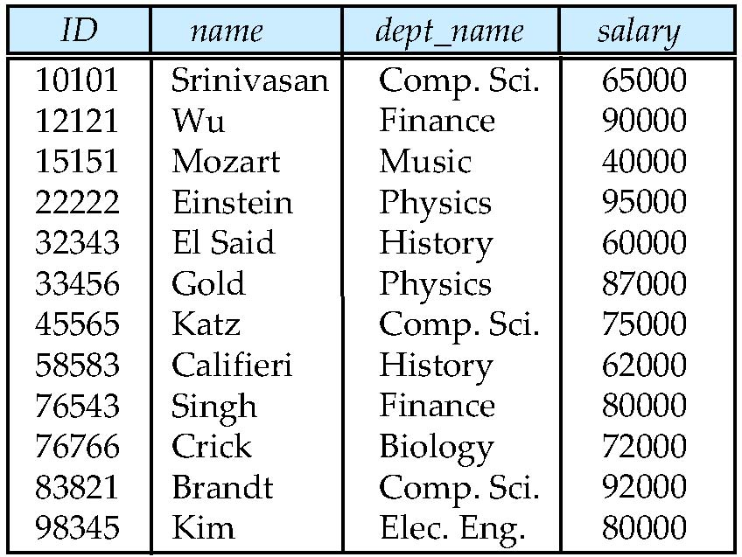
Modelo Relacional
El modelo relacional se estructura en tablas (relaciones)
Una tabla es la representación de una entidad del modelo conceptual
Tabla Instructor

Slide 4

Tabla
Una tabla está compuesta de filas y columnas
columnas
Tabla Instructor
tuplas
(ó filas)
Diagrama de tabla

Slide 5
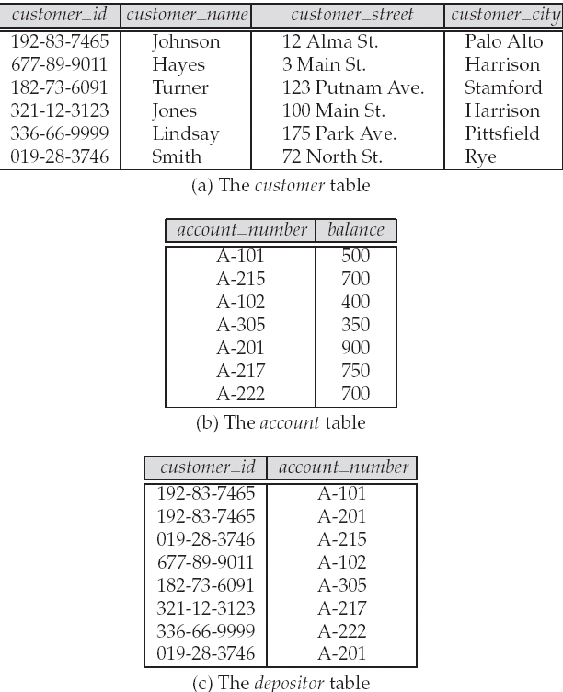
Una Base de Datos Relacional

Slide 6
Columna
Atributo de una tabla
Similar al atributo de una entidad
La columna tiene un tipo
El conjunto de valores permitidos sobre las columnas se llama “dominio”
Existe un valor especial “null”

Slide 7
Llave Primaria
Corresponde al identificador único de una entidad
P: Llave Primaria
*: No nulo

Slide 8
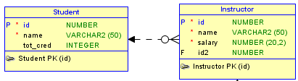
Llaves Foráneas
Las llaves foráneas corresponden a las relaciones entre las tablas.
Una llave foránea es una llave en una tabla que es primaria ó única en otra tabla
1
m
P: Llave Primaria
F: Llave Foránea

Slide 9
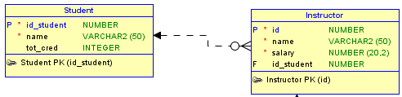
Llaves Foráneas
Cuando se establece una relación entre tablas migran columnas de una tabla a otra de la siguiente manera:
Si la relación es fuerte
La llave primaria del lado uno de la relación migra hacia el lado muchos como llave foránea

Slide 10
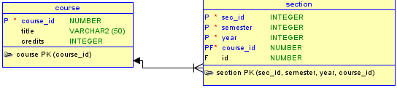
Llaves Foráneas
Cuando se establece una relación entre tablas migran columnas de una tabla a otra de la siguiente manera:
Si la relación es débil
La llave primaria del lado uno de la relación migra hacia el lado muchos como llave foránea pero también como parte de la llave PRIMARIA

Slide 11
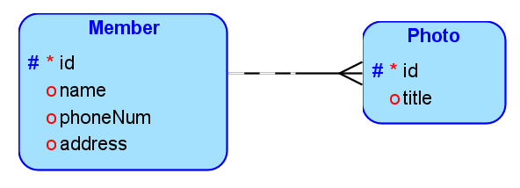
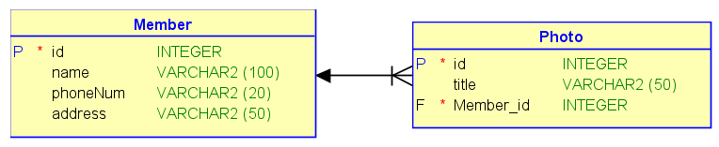
Llaves Foráneas
Tablas Photo y Member, cada una tiene su PK (ID)

Slide 12
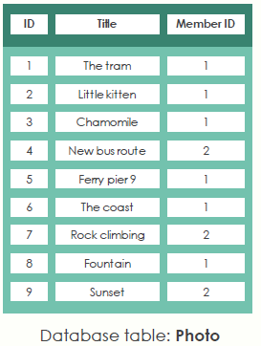
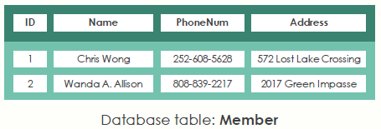
Llaves Foráneas
Tablas Photo y Member, cada una tiene su PK (ID)

Slide 13
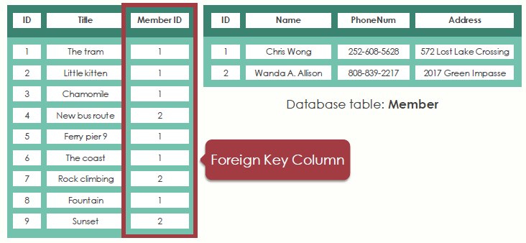
Llaves Foráneas
Llave primaria de Member migra hacia Photo como MemberID

Slide 14
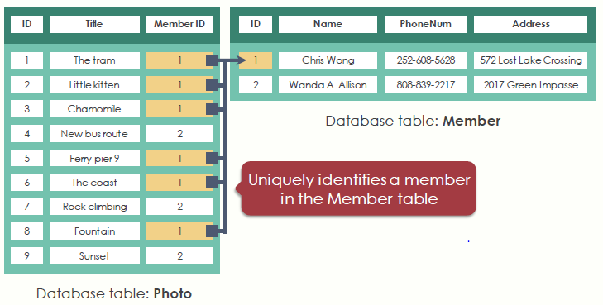
Llaves Foráneas
Llave primaria de Member migra hacia Photo como MemberID
El miembro de id 1 tiene asociadas varias foros en la tabla Photo

Slide 15
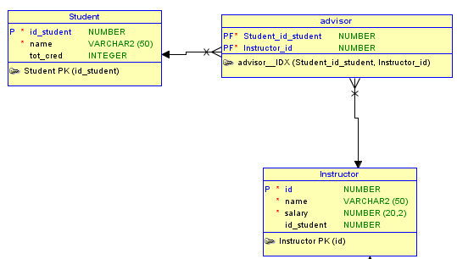
Relaciones muchos a muchos
Las relaciones muchos a muchos se representan mediante una tabla “puente” que tiene las llaves de las tablas que participan en la relación.

Slide 16
Bibliografía
Modern Database Management.10th Edition.Jeffrey A. Hoffer, V. Ramesh, Heikki Topi.2021 Pearson Education, Inc. Publishing as Prentice Hall.
Database System Concepts.Avi Silberschatz , Henry F. Korth , S. Sudarshan.McGraw-Hill. 2019.
Sistemas de Bases de Datos. Thomas M. Conolly, Carolyn E. Begg. Addison Wesley. 4 edición. 2018

